Slide 1

Тема: «Создание базы данных в программе MS Access ».
Практическая работа

Slide 2
Тема: «Создание базы данных в программе MS Access ».
Цель нашего урока – разработать информационную модель базы данных и создать объекты базы данных.
Задачи: познакомиться с программой MS Access, изучить ее интерфейс, научиться применять инструменты программы для создания базы данных, ее редактирования и печати.

Slide 3
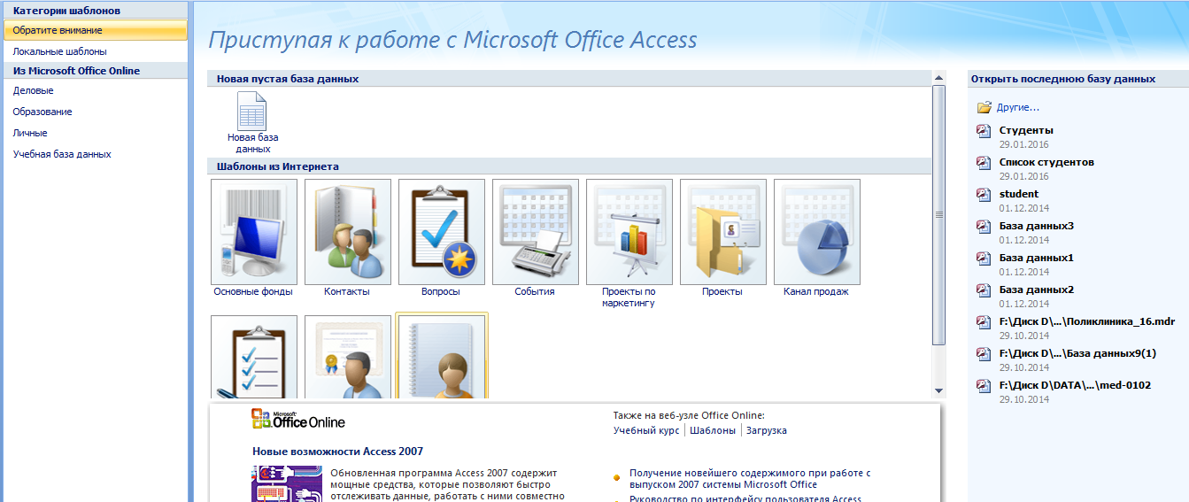
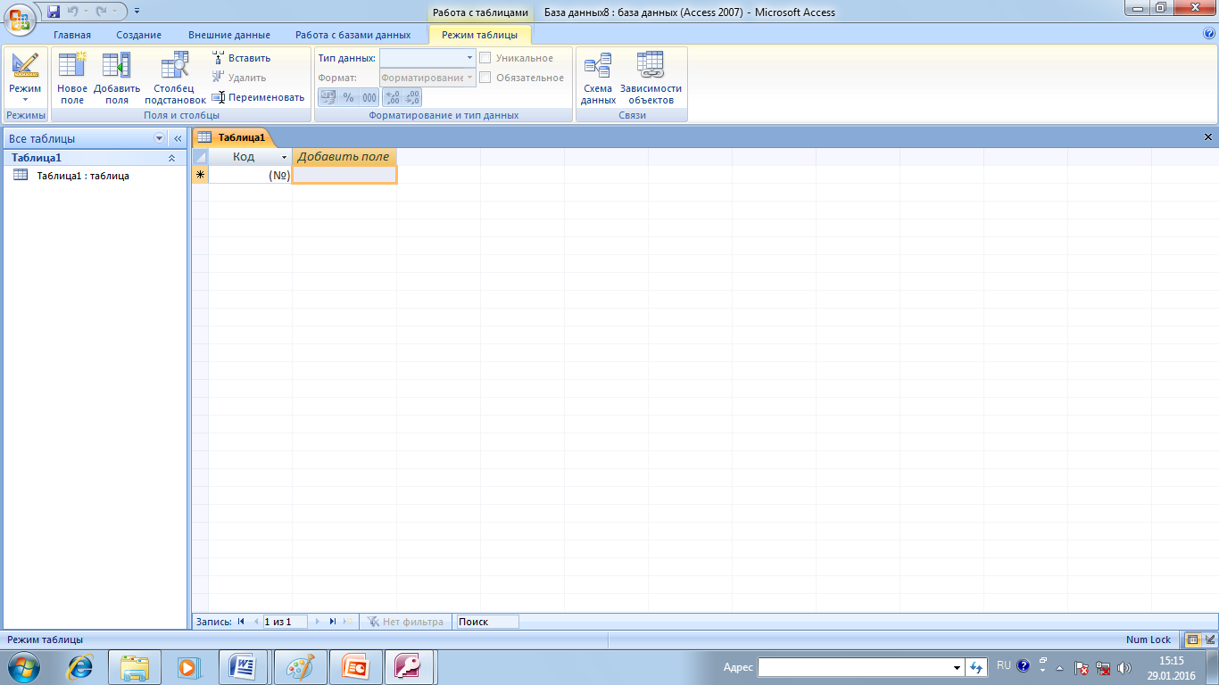
Актуализация теоретического материала

Slide 4

Вопросы для проверки (самопроверки) готовности к выполнению практической работы:
1. Что такое СУБД, дайте понятие базы данных?
2. Какую базу данных называют реляционной?
3. Из каких основных объектов состоит база данных?
4. Какую информацию содержит таблица, в которой нет ни одной записи?
5. Приведите примеры использования различных типов полей в таблицах.
6. Какое поле можно считать уникальным?
Какой параметр определяет длину поля?
Поле какого типа является ключевым в большинстве таблиц?
1

Slide 5
Основные свойства полей таблиц баз данных
имя поля — определяет, как следует обращаться к данным этого поля при автоматических операциях с базой (по умолчанию имена полей используются в качестве заголовков столбцов таблиц);
тип поля — определяет тип данных, которые могут содержаться в данном поле ;
размер поля — определяет предельную длину (в символах) дан¬ных, которые могут размещаться в данном поле;
формат поля — определяет способ форматирования данных в ячейках, принадлежащих полю;
маска ввода — определяет форму, в которой вводятся данные в поле (средство автоматизации ввода данных);
подпись — определяет заголовок столбца таблицы для данного поля (если подпись не указана, то в качестве заголовка столбца используется свойство Имя поля
значение по умолчанию — то значение, которое вводится в ячейки поля автоматически (средство автоматизации ввода данных);
условие на значение — ограничение, используемое для проверки правильности ввода данных;
сообщение об ошибке — текстовое сообщение, которое выдается автоматически при попытке ввода в поле ошибочных данных;
обязательное поле — свойство, определяющее обязательность заполнения данного поля при наполнении базы;
пустые строки — свойство, разрешающее или запрещающее ввод пустых строковых данных (в основном это касается текстовых данных);
индексированное поле — если поле обладает этим свойством, все операции, связанные с поиском или сортировкой записей по значению, хранящемуся в данном поле, существенно ускоряются. По этому полю также проверяются значения записей на нал

Slide 6
Типы данных:
текстовый — тип данных, используемый для хранения обычного неформатированного текста ограниченного размера (до 255 символов);
поле Мемо — специальный тип для хранения больших объемов текста (до 65 535 символов). Физически в поле хранится указатель на другое место базы данных, в котором хранится непосредственно текст, но для пользователя такое разделение незаметно;
числовой — тип данных для хранения действительных чисел;
дата/время — тип Данных для хранения календарной даты и текущего времени;
денежный — тип данных для хранения денежных сумм;
счетчик — специальный тип данных для хранения уникальных (не повторяющихся в поле) натуральных чисел с автоматическим наращиванием;
логический — тип для хранения логических данных (могут принимать только два значения, например, Да или Нет);
поле объекта OLE — специальный тип данных, предназначенный для хранения объектов OLE, например мультимедийных;
гиперссылка — специальное поле для хранения адресов URL, WEB-объектов Интернета. При щелчке на ссылке автоматически происходит запуск браузера и воспроизведение объекта в его окне.

Slide 7
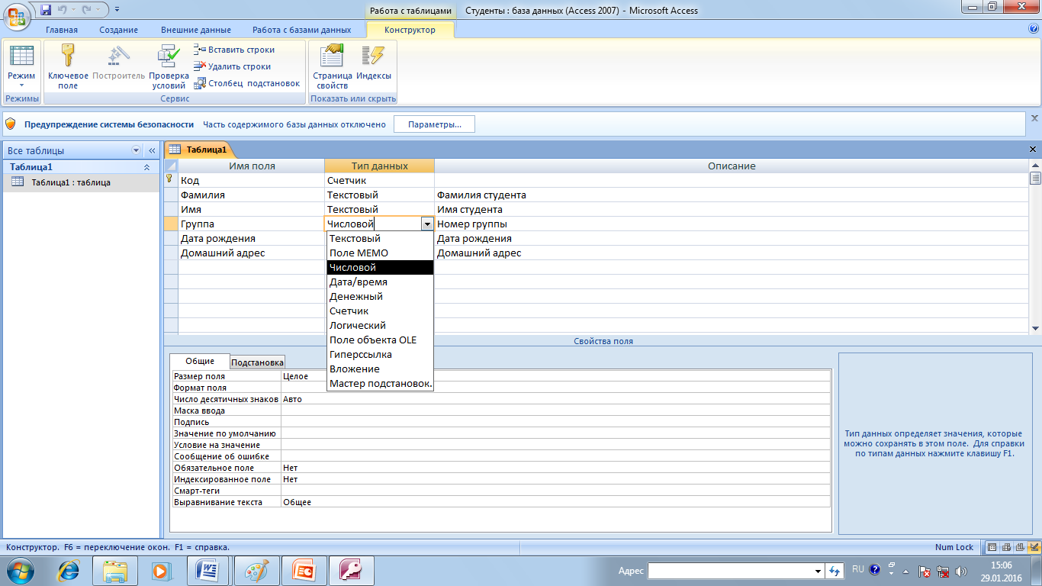
Типы данных

Slide 8
Самостоятельная работа
Вариант1 | Вариант2
База данных - это Уникальное поле –это | Основные объекты базы данных Перечислить свойства полей
Охарактеризовать тип данных: текстовый поле Мемо дата/время числовой | Охарактеризовать тип данных: счетчик логический гиперссылка поле объекта OLE

Slide 9
Выполнение практической работы
План работы
Создать базу данных
Заполнить таблицу.
Выполнить предварительный просмотр.
Вывести на печать.
Создать отчет по практической работе, описав алгоритм создания базы данных, вывести на печать
Проверка.
Как создать новую базу данных?
Каков порядок ввода данных?
Какие поля задействованы?
Как вывести документ на предварительный просмотр?
Преподаватель выборочно проверяет работы, выполненные на ПК студентов.

Slide 10
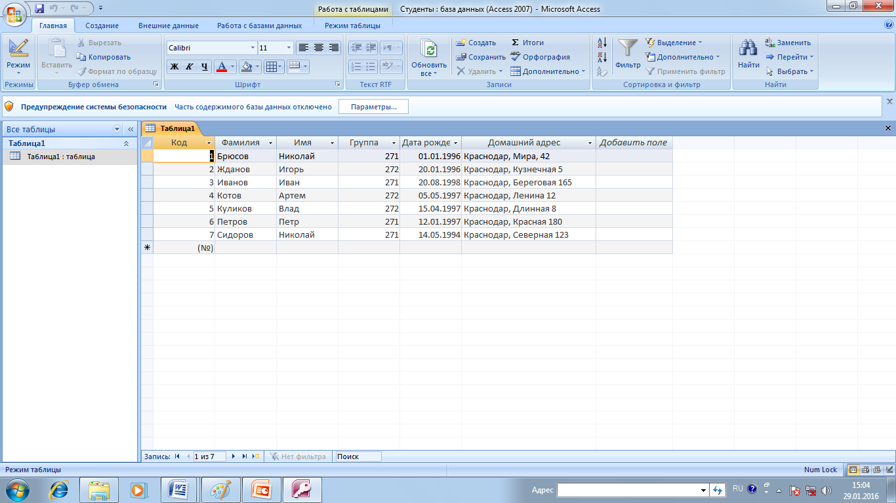
Полученная таблица

Slide 11
Подведение итогов.
Что называют базой данных?
Что называют Системой Управления Базой Данных? Приведите пример.
Из каких основных объектов состоит реляционная база данных?
Поле, какого типа является ключевым в большинстве таблиц?
Какое расширение имеет файл СУБД Access?

Slide 12
Домашнее задание
Подготовить материал по следующим вопросам:
Что такое запрос? Для чего они нужны? Два основных вида запросов.
Что такое форма и ее назначение?
Что такое отчеты и для чего они нужны?
Практическая работа прилагается.

